Slide 1



penggunaan metode
search algorithm
Complexity Analysis

Slide 2
Pendahuluan
sebuah algoritme pencarian biner (atau pemilahan biner) adalah sebuah teknik untuk menemukan nilai tertentu dalam sebuah larik (array) linear, dengan menghilangkan setengah atau sebagian data pada setiap langkah, dipakai secara luas tetapi tidak secara ekslusif dalam ilmu komputer.

Slide 3
Macam - macam metodology dalam binary search
Linked List
Interpolated
Hashing

Slide 4
Linked list
Untuk melakukan pengindeksan dalam Linked List, perlu membuat sebuah array pointer tambahan dengan ukuran sama seperti linked list yang akan menyimpan alamat dari setiap node yang sesuai dalam linked list. Dengan menggunakan array pointer, kita dapat menuju ke node apa pun dengan kompleksitas waktu O(1). dalam Linked List.

Slide 5
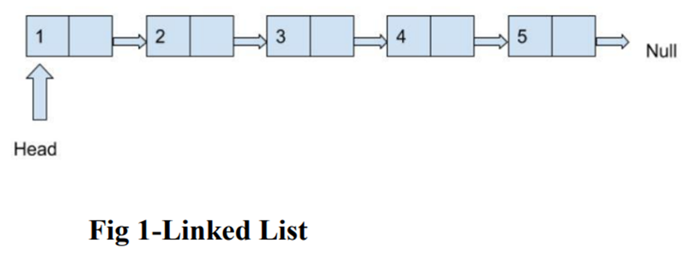
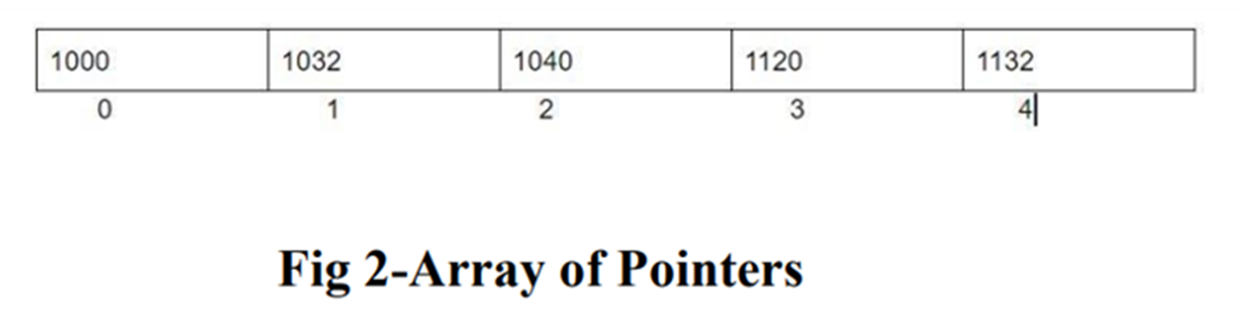
gambaran proses :

Slide 6
Interpolated
Interpolated Binary Search adalah variasi dari algoritma pencarian biner yang meperkirakan lokasi kunci dengan cara yang berbeda dari metode biner tradisional.
ada 2 metode penerapan dalam interpolated binary search ini :
Teknik pembagian IBS (Interpolated Binary Search)
Perilaku IBS dengan distribusi variabel

Slide 7
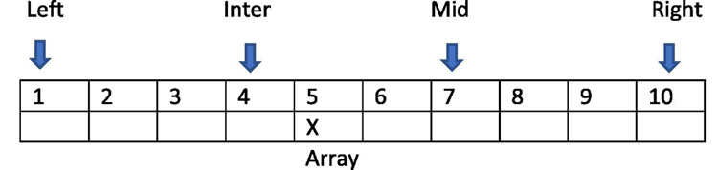
Teknik pembagian IBS
Dengan memperkirakan kunci yang dibutuhkan dalam indeks inter array, untuk menghitung indeks [mid], lalu membandingkan array mid dengan target Tengah array [X]. Jika [X] lebih kecil dari array [mid], IBS menetapkan [left]=[inter], dan [right]=[mid] untuk iterasi berikutnya dengan IBS akan lanjut membagi hingga kiri=kanan.

Slide 8
2. Perilaku IBS dengan distribusi variabel
Pencarian biner membagi array di tengah pada setiap iterasi. Itu tidak melibatkan isi kunci untuk mengharapkan lokasi berikutnya. Oleh karena itu, hal ini tidak terpengaruh oleh perubahan distribusi kunci. Sedangkan IBS menggunakan pencarian interpolasi, sehingga kinerjanya dipengaruhi oleh varian distribusi. Pada saat ini, metode interpolasi ekspektasi menjadi lebih akurat.

Slide 9
HASHING
menurut jurnal HEBCS, pencarian biner dengan struktur hashing, dibagi menjadi 3 tahap :
Seleksi fitur
Karena bentuk biner tidak dapat dibandingkan secara langsung, maka bentuk tersebut harus diproses terlebih dahulu untuk mengekstrak fitur fungsi.

Slide 10
2. Hashing fungsi
Di antara fitur multidimensi yang diekstraksi, terdapat tipe numerik, tipe string, dan tipe grafik. Untuk memastikan fitur-fitur ini memiliki representasi yang terpadu, kami mengonversi berbagai jenis fitur menjadi representasi hash yang peka terhadap lokalitas sehingga fitur serupa memiliki nilai hash yang serupa. Tahap ini dibagi lagi menyesuaikan dengan tipe data yang diberikan:
Numerical Hashing
Hashing String
CFG (Context Free Grammar)
Fitur Weight Assignment

Slide 11
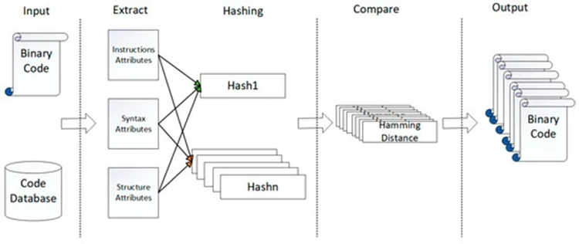
3. Pencarian Kesamaan
Ketika fungsi hash diperoleh, disimpan dalam segmen. Ini dibagi menjadi beberapa segmen berbeda sesuai dengan jumlah total bit dalam hash. Setiap segmen menyimpan sebagian bit dalam fungsi hash. Saat menilai kesamaan menggunakan jarak Hamming, prinsip merpati digunakan untuk perhitungan.

Slide 12
Hasil dan pembahasan
Linked List
Interpolated
Hashing

Slide 13
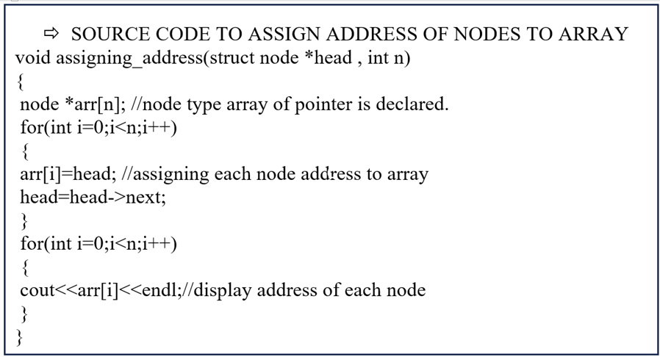

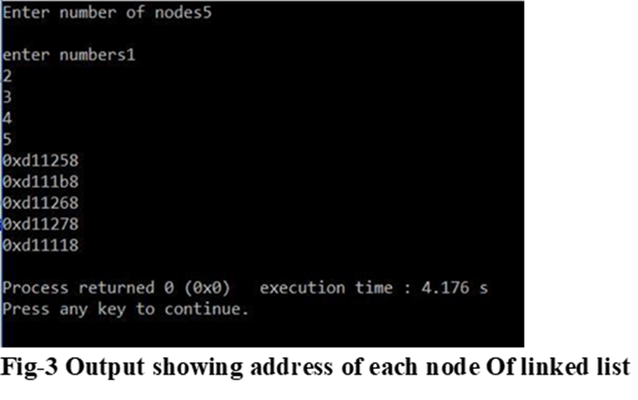
Linked list
Menetapkan alamat node ke array
Fig-3 Output showing address of each node of linked list

Slide 14
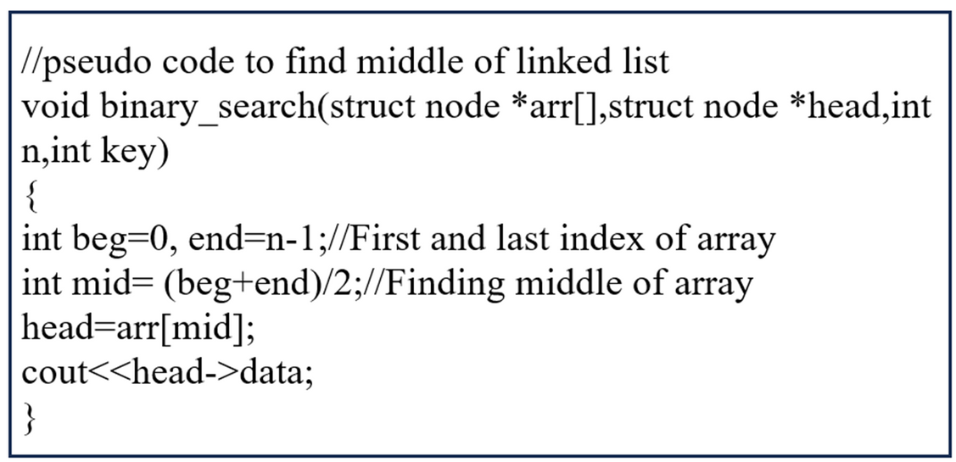
Linked list
2. Mencari nilai tengah linked list
Nilai tengah dari linked list dapat dengan mudah diperoleh menggunakan arraypointer. Kita hanya perlu menemukan tengah dari array dan menetapkan nilai tengah array ke dalam suatu pointer tipe node.

Slide 15
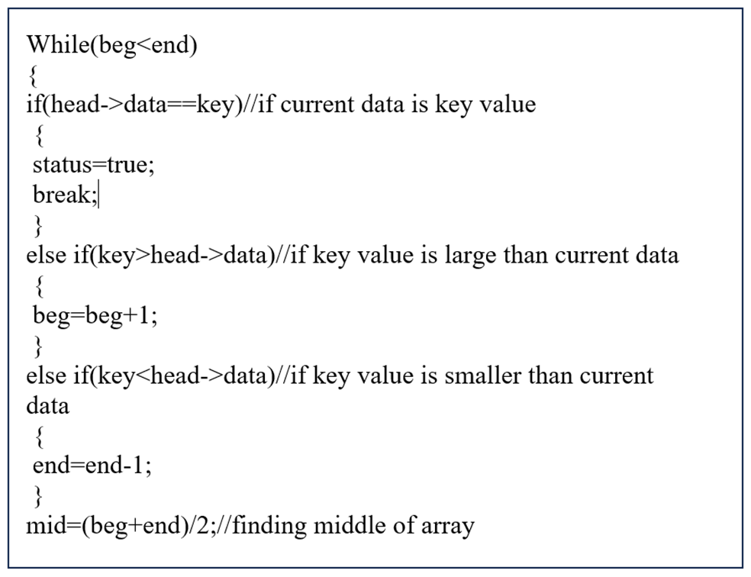
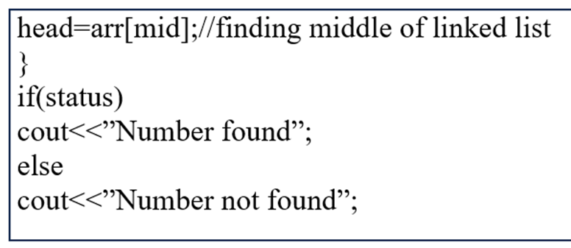
Linked list
3. Eksekusi program main binary search after finding middle element

Slide 16
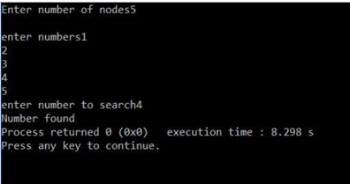
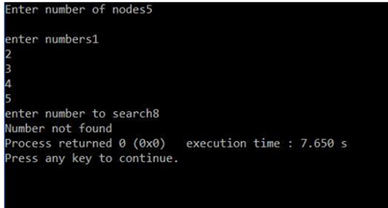
Linked list
Hasil program
waktu kompleksitas dari pendekatan ini akan menjadi 0(Log2n) sebagai linked list dengan referensi dari array selalu dibagi menjadi dua bagian hingga (beg < end), yang mana lebih baik dibandingkan dengan kompleksitas 0(n) dari binary search dalam linked list, jika kita menelusuri linked list satu persatu.
Fig-8 Binary search (Number found)
Fig-9 Binary search (Number not found)

Slide 17
Interpolated
Untuk mengurangi kesalahan toleransi yang disebabkan oleh variasi waktu eksekusi dan mendapatkan pengukuran waktu yang lebih akurat. Semua pengukuran dilakukan pada implementasi berulang dari algoritma yang diuji. Pengukuran waktu dilakukan ribuan kali dengan menjalankan algoritma untuk setiap ukuran larik dengan kunci pencarian yang dipilih secara acak. Pengujian interpolasi dilakukan dalam serangkaian tes, dimulai dari :

Slide 18
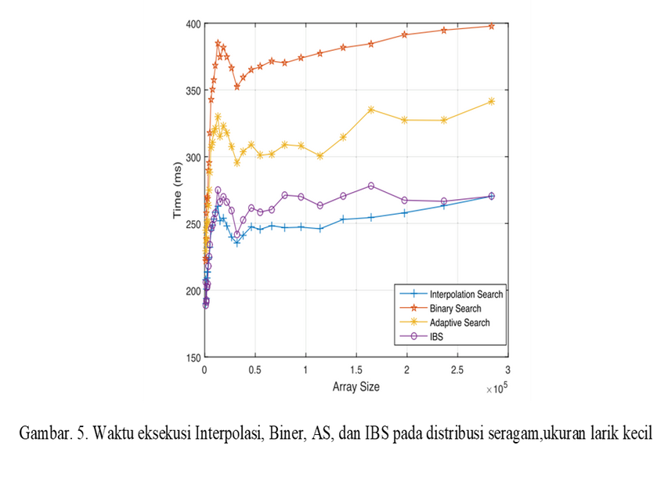
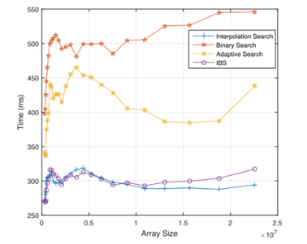
Interpolated
1. Uji kinerja pada distribusi seragam
Singkatnya, pengujian ini menunjukkan IBS lebih cepat daripada binary search dan AS untuk larik yang terdistribusi secara seragam. IBS berkinerja sangat mendekati pencarian tercepat (pencarian interpolasi) dalam hal ini distribusi.

Slide 19
Interpolated
2. Uji performa pada distribusi normal
IBS menggunakan metode pembagian pencarian biner, yang tidak bergantung pada nilai kunci dan distribusinya. Akibatnya, teknik ini membuat perilaku IBS bergantung pada panjang dataset dan distribusi kunci.
Setelah IBS membagi panjang yang diberikan menjadi setengah, interpolasi menjadi semakin efektif karena distribusi data telah berubah selama operasi pembagian sebelumnya. Hal ini menunjukkan mengapa IBS menunjukkan kinerja yang lebih baik pada ukuran kecil dan ukuran larik sedang dan kinerja yang lebih rendah untuk larik besar besar bila dibandingkan dengan kinerja pencarian biner.

Slide 20
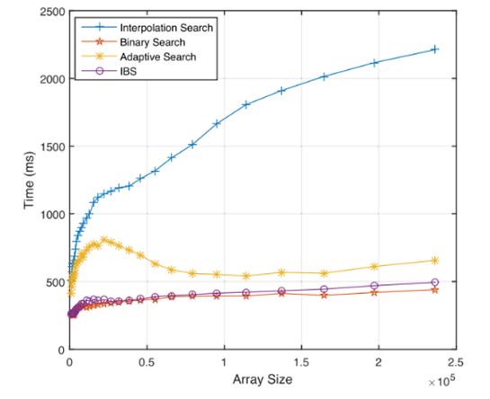
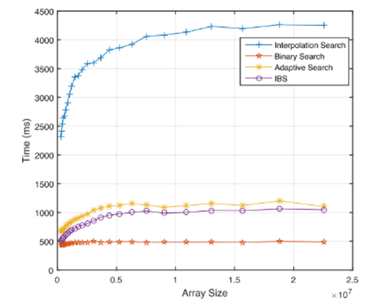
Interpolated
2. Uji performa pada distribusi normal

Slide 21
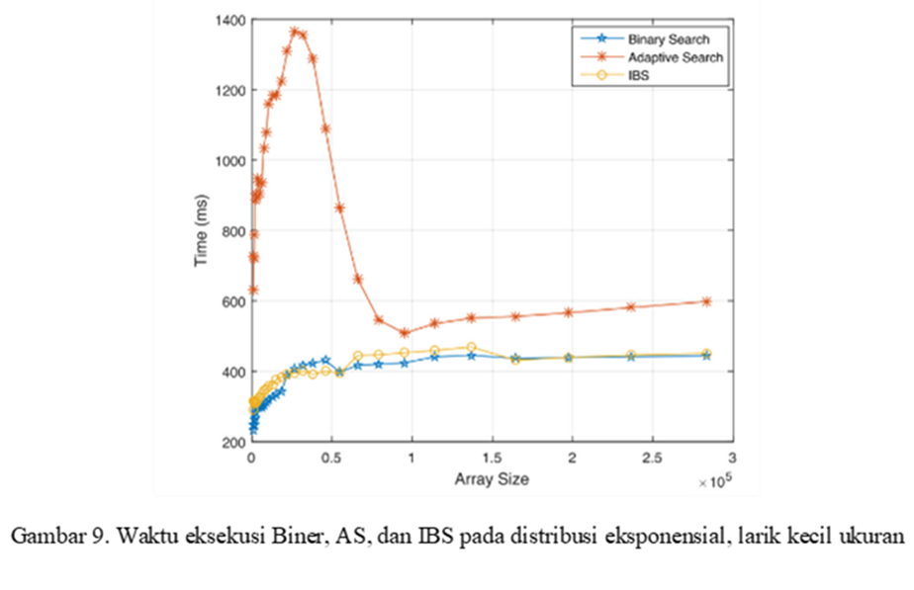
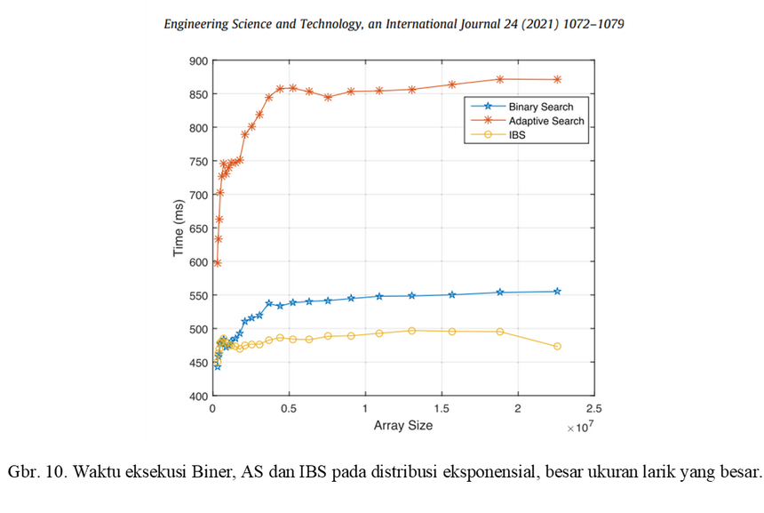
Interpolated
3. Uji kinerja pada distribusi eksponensial
Pencarian interpolasi menunjukkan performa terburuk ketika dibandingkan dengan kinerjanya pada larik berdistribusi normal pada bagian sebelumnya. Oleh karena itu, kami tidak menyertakan pencarian interpolasi interpolasi dari pengujian ini untuk meningkatkan keterbacaan grafik.

Slide 22
The complexity of interpolated binary search
Kompleksitas dari pencarian biner interpolasi, meskipun IBS memiliki biaya iterasi yang lebih tinggi dibandingkan dengan pencarian biner dan pencarian interpolasi karena perhitungannya. IBS mencatat iterasi yang lebih sedikit dibandingkan dengan pencarian biner untuk semua distribusi yang diuji. Selain itu, IBS menunjukkan iterasi yang lebih sedikit dibandingkan dengan pencarian interpolasi untuk distribusi yang tidak seragam.
Ketika IBS berjalan pada kunci yang didistribusikan secara seragam, rata-rata kasus kompleksitas dari IBS, sama dengan kompleksitas pencarian interpolasi, yaitu O(log2 log2 n). Hal ini karena IBS dimulai dengan teknik pembagian interpolasi dalam setiap iterasinya.

Slide 23
Hashing
Hashing adalah bagian dari kode alfanumerik dengan panjang yang telah ditentukan dengan tetap sebagai perwakilan dari pesan, data dan kata. Hashing sendiri berawal dari kata Hash yang mana diartikan sebagai Sidik Jari dalam rangkuman data digital.
Kode Hash dalam algoritma yang sempat disinggung di bagian atas tadi akan menghasilkan alfanumerik secara acak, kode ini merupakan angka yang tertulis dalam bilangan notasi Hexadecimal yang bisa dipahami

Slide 24
Hashing
ada beberapa aspek hashing yang dapat diteliti dari beberapa jurnal yang dijadikan referensi :
Data Set
GNU adalah kumpulan dari sejumlah besar paket perangkat lunak bebas, termasuk kernel kompiler, debugger, editor, pengolah teks, pengolah teks, antarmuka pengguna grafis dan alat dan aplikasi.
OpenSSL adalah pustaka enkripsi sumber terbuka yang populer dan toolkit untuk membuat dan mengelola koneksi terenkripsi SSL/TLS. Ini menyediakan serangkaian algoritma enkripsi dan implementasi protokol, dapat dikembangkan dan digunakan pada berbagai platform dan banyak digunakan dalam keamanan jaringan, teknologi enkripsi, pengembangan Web, dan bidang lainnya.

Slide 25
Hashing
ð Hasil metrik
Dalam percobaan yang menggunakan precision, recall dan F1-score untuk mengukur efektivitas metode ini.
-True positive (TP): jumlah kelas positif yang diprediksi sebagai kelas positif;
-True negative (TN): jumlah kelas negatif yang diprediksi sebagai kelas negatif;
-Positif palsu (FP): jumlah positif palsu yang memprediksi kelas negatif sebagai kelas positif;
-False negative (FN): jumlah positif palsu yang diprediksi sebagai negatif.
Presisi menunjukkan rasio jumlah kode yang benar-benar mirip yang terdeteksi terhadap total jumlah kode yang diambil.

Slide 26
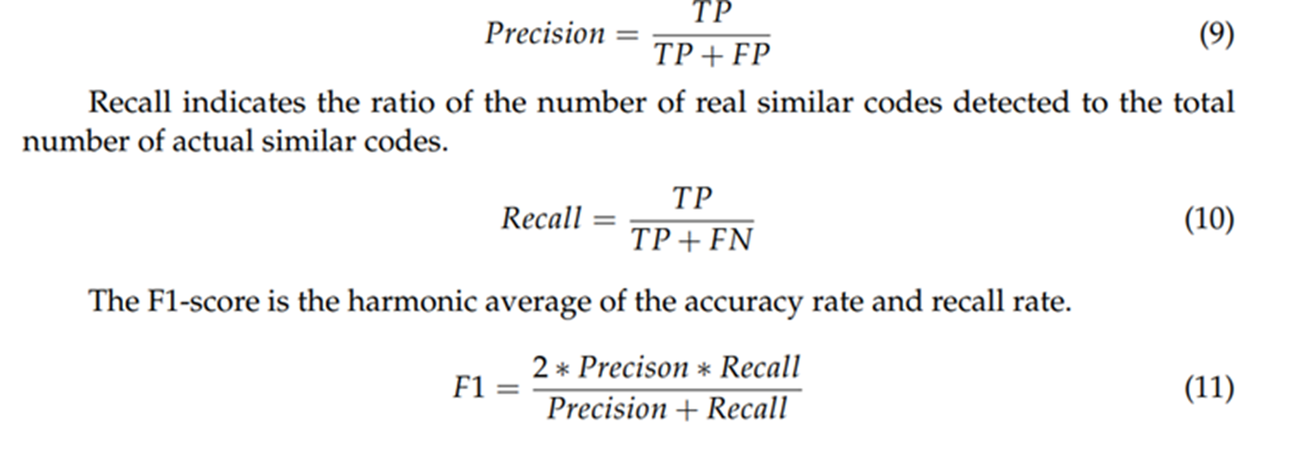
Hashing

Slide 27
Hashing
Garis dasar
Kami membandingkan HEBCS dengan metode klasik dan metode canggih. Agar Untuk memastikan keadilan, karena HEBCS tidak menggunakan GPU, baseline tidak menggunakan GPU untuk pelatihan dan evaluasi. Gemini menggunakan GNN untuk mempelajari representasi CFG dengan mengekstraksi fitur blok dasar dan mempelajari kemiripan melalui jaringan Siam.
Karena pentingnya hal ini metode ini di bidang deteksi kemiripan, hampir semua metode kemiripan dibandingkan dengan metode ini, sehingga makalah ini juga menganggapnya sebagai dasar. Trex [18] adalah sebuah metode deteksi biner lintas-arsitektur yang dapat secara otomatis mempelajari informasi semantik dari jejak mikro program dan menggunakan pengetahuan yang dipelajari untuk mencocokkan informasi semantik. Ini juga merupakan metode mutakhir yang dapat mendeteksi kemiripan kode biner lintas arsitektur.

Slide 28
Hashing
Alat Pendukung
Untuk memastikan keadilan eksperimen, alat pembongkaran yang digunakan untuk baseline, IDA Pro, digunakan untuk pembongkaran kode, dan juga merupakan alat pembongkaran arus utama. Karena skala fungsi yang besar, metode ini juga menggunakan skrip pembongkaran batch, yang mengintegrasikan ekstraksi fitur fungsi, string ekstraksi, pembangunan CFG dan sebagainya.
Untuk ekstraksi firmware, Binwalk [36] digunakan dan ditingkatkan untuk mendukung pemrosesan batch firmware, dan sistem filefirmware bisa secara otomatis ditemukan dan diekstraksi. Namun, lokasi titik kerentanan masih harus dikonfirmasi dengan mengumpulkan data yang relevan secara manual.

Slide 29
Hashing
ðComplexity of hashing
Dengan memasukkan bobot, kita dapat sepenuhnya mempertimbangkan pentingnya fitur yang berbeda dalam perbandingan kesamaan saat menghitung kesamaan menggunakan jarak Hamming antara hash berbobot. Rumus perhitungannya adalah sebagai berikut.
•Jarak = Hamming(HaHb) ∗ Bobot (Ha − Hb),
Algoritma pemrosesan kesamaan numerik, mentransformasikan nilai-nilai numerik menjadi representasi hash yang tidak hanya menyimpan beberapa informasi tentang jarak antara nilai-nilai tersebut tetapi juga memungkinkan untuk mengukur kesamaan mereka. Ini dicapai melalui proses mengonversi nilai numerik menjadi nilai hash menggunakan operasi geser, diikuti dengan menghitung kesamaan menggunakan jarak Hamming.
=> Pendekatan ini menghilangkan kebutuhan untuk langkah-langkah pemrosesan yang kompleks, mengurangi kompleksitas waktu perhitungan, memungkinkan operasi yang efisien dengan komputer, dan mengonversi fitur menjadi hash, sehingga mengurangi kompleksitas ruang.

Slide 30
kesimpulan

Slide 31
Binary Search Algorithm memiliki berbagai aplikasi dalam analisis kompleksitas, terutama dalam konteks kecerdasan buatan, machine learning, dan teknik pencarian seperti Linked List, Interpolated Binary Search, dan Hashing. Pengujian menunjukkan bahwa Interpolated Binary Search (IBS) memiliki kinerja yang sangat baik dalam distribusi seragam dan distribusi normal, tetapi performanya menurun dalam distribusi eksponensial. IBS memiliki kompleksitas waktu O(log2 log2 n) dalam distribusi seragam dan O(log2 n) dalam distribusi non-seragam. Selain itu, metode ini juga mempertimbangkan bobot dalam perbandingan kemiripan menggunakan jarak Hamming. Studi ini juga membandingkan IBS dengan metode klasik dan canggih dalam deteksi kemiripan kode. Dengan demikian, Binary Search Algorithm, khususnya Interpolated Binary Search, menawarkan potensi yang signifikan dalam pengembangan algoritma pencarian yang efisien.

Slide 32
THANK YOU !

